Slide 1
中国科学院高能物理研究所
INSTITUTE OF HIGH ENERGY PHYSICS
CEPC advanced partial double ring
update
Dengjie Xiao Jie Gao Feng Su
Yiwei Wang Tianjian Bian
CEPC AP meeting, 2017.9.15

Slide 2
CEPC Advanced Partial Double Ring
RF
RF
ARC, 8425m
IP1_ee
ARC
APDR
APDR
4300m
RF
RF
APDR
C=100km
APDR
APDR, 4000m
RF
RF
APDR
APDR
IP3_ee
RF
RF

Slide 3
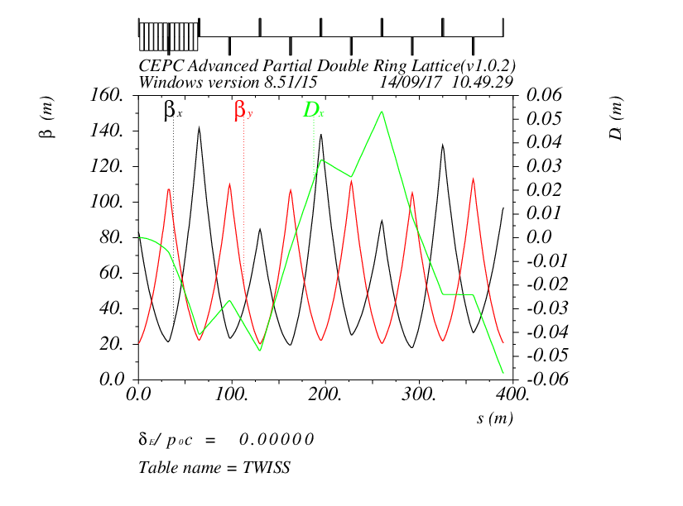
SEPARATOR1_FODOsep

Slide 4
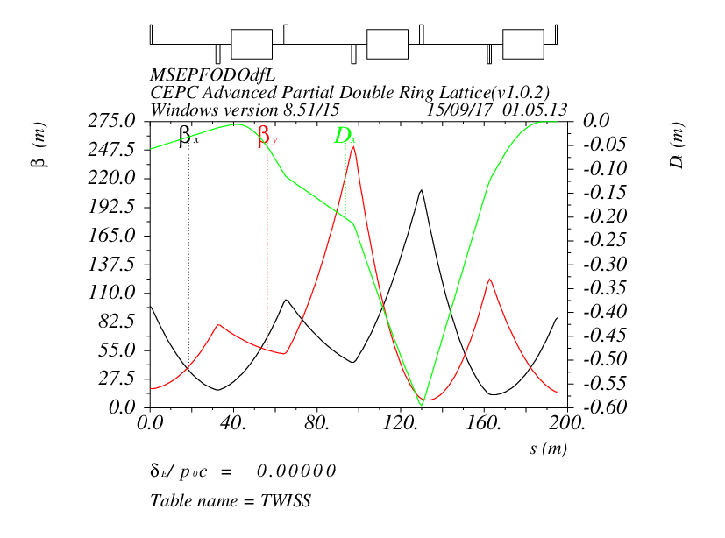
MSEPFODOdfL

Slide 5
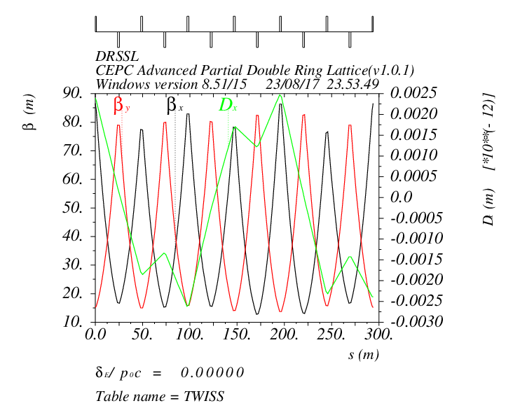
DRSSL

Slide 6
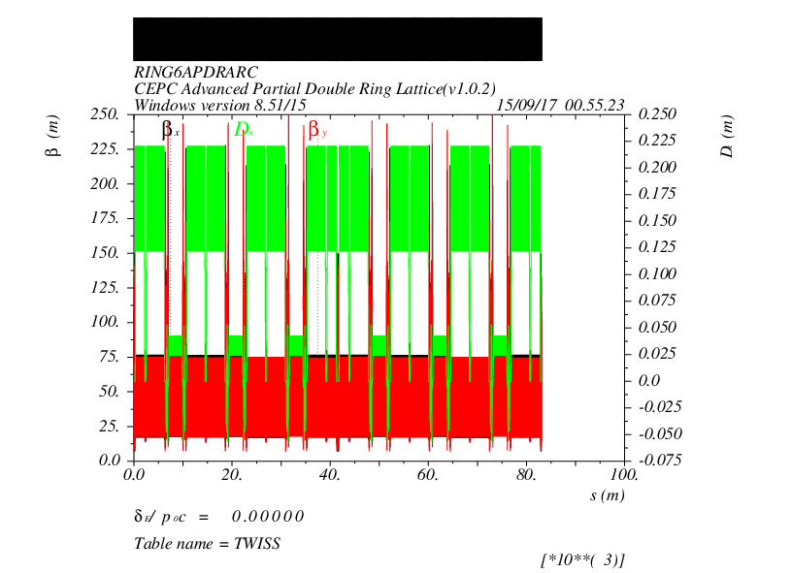
ARC

Slide 7
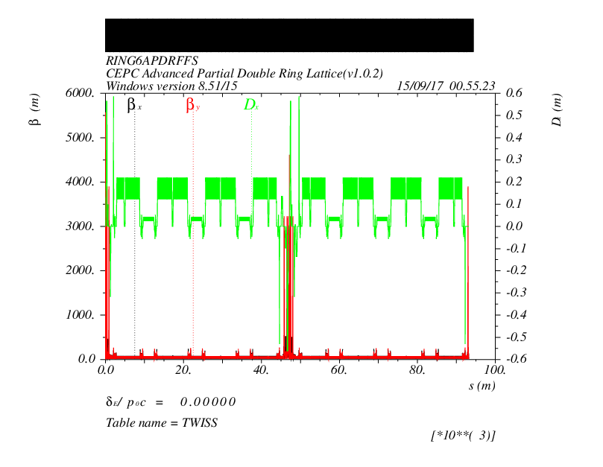
APDR RING

Slide 8
问题：
弧区FODO改变了原来的结构，六级铁的排布有相应的改变，可能要重新修改。

Slide 9
Thank you !

